Slide 1
ĐẠO ĐỨC CỦA NGƯỜI CÁN BỘ Y – DƯỢC
Gv: nguyễn thị thu thảo

Slide 2
Mục tiêu
Trình bày được khái niệm, vị trí và tầm quan trọng của y đức.
Liệt kê được 12 điều y đức, 10 điều dược đức.
Phân tích được 6 mối quan hệ trong y đức/dược đức.

Slide 3

Đạo đức là gì?
Đạo đức là tổng hợp các qui tắc, nguyên tắc, chuẩn mực xã hội nhờ nó con người tự giác điều chỉnh hành vi của mình sao cho phù hợp với lợi ích và hạnh phúc của con người, với tiến bộ xã hội trong quan hệ cá nhân – cá nhân và quan hệ cá nhân – xã hội

Slide 4

I. y đức
Khái niệm
Y đức là đạo đức của người hành nghề y tế, thể hiện qua những tiêu chuẩn, nguyên tắc đạo đức được xã hội thừa nhận, nhằm điều chỉnh hành vi, cách ứng xử của thầy thuốc với bệnh nhân và cộng đồng

Slide 5

I. y đức
Vậy y đức xác định điều gì của người hành nghề y?
Trách nhiệm
Lương tâm
Danh dự
Niềm hạnh phúc

Slide 6

I. y đức
1.1. Tầm quan trọng của Y đức:
Nghề y là một nghề đặc biệt.
Tại sao?

Slide 7

Nghề y là một nghề đặc biệt
Liên quan đến SK, tính mạng con người.
Một lỗi lầm = 1 mạng người.
Quan hệ thiết thực đến:
+ Đời sống, tính mạng con người.
+ Hạnh phúc từng gia đình, tương lai, giống nòi.
+ Sức khỏe và sự cường thịnh của dân tộc, xã hội.

Slide 8
Lịch sử đạo đức y học
Thế giới
Hippocrates
Việt Nam
Hải Thượng Lãn Ông

Slide 9
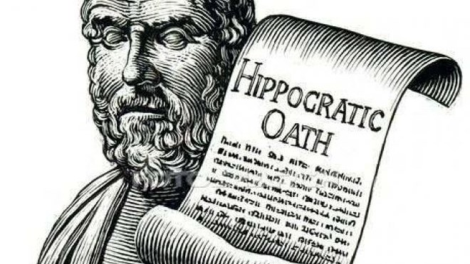
Hippocrates
Ông tổ của ngành Y.
Thầy thuốc danh tiếng thời Hy Lạp cổ đại, những tư tưởng, kiến thức của ông đến nay vẫn còn nguyên giá trị.

Slide 10

Lời thề Hippocrates
Tôi xin thề trước Appolon thần chữa bệnh, trước Esculape thần y học, trước thần Hygeia và Panacea, và trước sự chứng giám của tất cả các thiên thần, là tôi sẽ đem hết sức lực và khả năng để làm trọn lời thề và lời cam kết sau đây:

Slide 11
Lời thề Hippocrates (tt)
Tôi sẽ coi các thầy học của tôi ngang hàng với các bậc thân sinh ra tôi. Tôi sẽ chia sẻ với các vị đó của cải của tôi, và khi cần tôi sẽ đáp ứng những nhu cầu của các vị đó. Tôi sẽ xem con của thầy như anh em ruột thịt cuả tôi và nếu họ muốn học nghề y tôi sẽ dạy cho họ không lấy tiền công mà cũng không dấu nghề. Tôi sẽ truyền đạt cho họ những nguyên lý những bài học truyền miệng và tất cả vốn hiểu biết của tôi cho các con tôi, các con của thầy dạy tôi và cho tất cả các môn đệ cùng gắn bó bởi một lời cam kết và một lời thề đúng với y luật mà không truyền cho một ai khác.

Slide 12
Lời thề Hippocrates (tt)
Tôi sẽ chỉ dẫn mọi chi tiết có lợi cho người bệnh tùy theo khả năng và sự phán đoán của tôi, tôi sẽ tránh mọi điều xấu và bất công.
Tôi sẽ không trao thuốc độc cho bất kỳ ai, kể cả khi họ yêu cầu và cũng không tự mình gợi ý cho họ. Cũng như vậy, tôi sẽ không trao cho bất cứ người phụ nữ nào những thuốc sẩy thai.
Tôi suốt đời hành nghề trong sự vô tư và thân thiết.
Tôi sẽ không thực hiện những phẫu thuật mở bàng quang mà dành việc đó cho những người chuyên gia khác làm.

Slide 13
Lời thề Hippocrates (tt)
Dù vào bất kỳ nhà nào, tôi cũng chỉ vì lợi ích của người bệnh, tránh mọi hành vi xấu xa, cố ý và đồi bại nhất, tránh cám dỗ phụ nữ và thiếu niên tự do hay nô lệ. Dù tôi có nhìn hoặc nghe thấy gì trong xã hội, trong và cả ngoài lúc hành nghề của tôi, tôi sẽ xin im lặng trước những điều không bao giờ cần để lộ ra và coi sự kín đáo trong trường hợp đó như một nghĩa vụ.

Slide 14
Lời thề Hippocrates (tt)
Nếu tôi làm trọn lời thề này và không có gì vi phạm tôi sẽ được hưởng một cuộc sống sung sướng và sẽ hành nghề trong sự quý trọng mãi mãi của mọi người, nếu tôi vi phạm lời thề nàu hay tôi tự phản bội, thì tôi sẽ phải chịu một số phận khổ sở ngược lại.

Slide 15
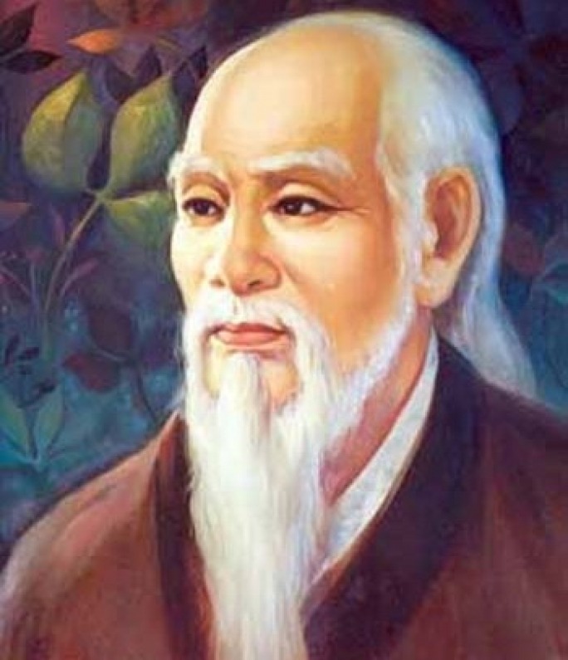
Hải Thượng Lãn Ông
Tên thật: Lê Hữu Trác
Danh y thời Hậu Lê
Chủ trương: Dạy Y đức cho người thầy thuốc trước khi dạy họ làm thuốc.

Slide 16
tám đức tính và tám tội cần tránh
8 đức tính của người thầy thuốc
Nhân
Minh
Đức
Trí
Lượng
Thành
Khiêm
Cần
8 tội cần tránh
Lười biếng
Bủn xỉn
Tham lam
Lừa dối
Bất nhân
Hẹp hòi
Thất đức
Dốt nát

Slide 17

I. y đức
1.2. Những quy định về Y đức
12 điều y đức là tiêu chuẩn đạo đức của người làm công tác y tế được ban hành kèm theo quyết định số: 2088BYT – QĐ ngày 06 tháng 11 năm 1996 của bộ trưởng Bộ Y tế.

Slide 18
12 điều Y đức:
Điều 1:
Phải có lương tâm và trách nhiệm cao, hết lòng yêu nghề, luôn rèn luyện nâng cao phẩm chất đạo đức của thầy thuốc. Không ngừng học tập và tích cực nghiên cứu khoa học để nâng cao trình độ chuyên môn, sẵn sàng vượt qua mọi khó khăn gian khổ vì sự nghiệp chăm sóc và bảo vệ sức khỏe nhân dân.

Slide 19

12 điều Y đức:
Điều 2:
Tôn trọng pháp luật và thực hiện nghiêm túc các quy chế chuyên môn. Không sử dụng người bệnh làm thực nghiệm cho những phương pháp chẩn đoán, điều trị, nghiên cứu khoa học khi chưa được phép của Bộ Y tế và sự chấp nhận của người bệnh.

Slide 20

12 điều Y đức:
Điều 3:
Tôn trọng quyền được khám bệnh, chữa bệnh của nhân dân. Tôn trọng những bí mật riêng tư của người bệnh. Khi thăm khám cần bảo đảm kín đáo và lịch sự, quan tâm đến những người bệnh trong diện chính sách xã hội, không được có thái độ ban ơn, lạm dụng nghề nghiệp gây phiền hà cho người bệnh. Phải trung thực khi thanh toán các chi phí khám bệnh, chữa bệnh.

Slide 21
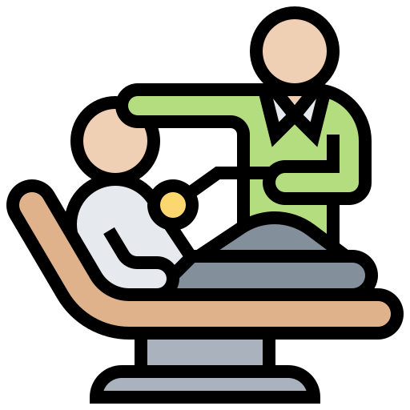
12 điều Y đức:
Điều 4:
Khi tiếp xúc với người bệnh và gia đình họ, luôn có thái độ niềm nở, tận tình, trang phục phải chỉnh tề, sạch sẽ để tạo niềm tin cho người bệnh. Phải giải thích tình hình bệnh tật cho người bệnh và gia đình họ hiểu để cùng hợp tác điều trị. Phổ biến cho họ về chế độ, chính sách, quyền lợi và nghĩa vụ của người bệnh. Động viên, an ủi, khuyến khích người bệnh điều trị, tập luyện để chóng hồi phục. Trong trường hợp bệnh nặng hoặc tiên lượng xấu cũng phải hết long cứu chữa và chăm sóc đến cùng, đồng thời thông báo cho gia đình người bệnh biết.

Slide 22

12 điều Y đức:
Điều 5:
Khi cấp cứu phải khẩn trương chẩn đoán, xử trí kịp thời không được đùn đẩy người bệnh.

Slide 23

12 điều Y đức:
Điều 6:
Kê đơn phải phù hợp với chẩn đoán và bảo đảm sử dụng thuốc hợp lý an toàn, không vì lợi ích cá nhân mà giao cho người bệnh thuốc kém phẩm chất, thuốc không đúng với yêu cầu và mức độ bệnh.

Slide 24

12 điều Y đức:
Điều 7:
Không được rời bỏ vị trí trong khi làm nhiệm vụ, theo dõi và xử trí kịp thời các diễn biến của người bệnh.

Slide 25

12 điều Y đức:
Điều 8:
Khi người bệnh ra viện phải dặn dò chu đáo, hướng dẫn họ tiếp tục điều trị, tự chăm sóc và giữ gìn sức khỏe.

Slide 26

12 điều Y đức:
Điều 9:
Khi người bệnh tử vong, phải thông cảm sâu sắc, chia buồn và hướng dẫn, giúp đỡ gia đình họ làm các thủ tục cần thiết.

Slide 27

12 điều Y đức:
Điều 10:
Thật thà, đoàn kết tôn trọng đồng nghiệp, kính trọng các bậc thầy, sẵn sang truyền thụ kiến thức, học hỏi kinh nghiệm, giúp đỡ lẫn nhau.

Slide 28

12 điều Y đức:
Điều 11:
Khi bản thân có thiếu sót, phải tự giác nhận trách nhiệm về mình không đổ lỗi cho đồng nghiệp, cho tuyến trước.

Slide 29

12 điều Y đức:
Điều 12:
Hăng hái tham gia công tác tuyên truyền giáo dục sức khỏe, phòng chống dịch bệnh, cứu chữa người bị tai nạn, ốm đau tại cộng đồng, gương mẫu thực hiện nếp sống vệ sinh, giữ gìn môi trường trong sạch.

Slide 30
I. y đức
1.3. Những mối quan hệ trong y đức:
1. Quan hệ giữa CBYT với nghề nghiệp
5. Quan hệ giữa CBYT với học trò
6. Quan hệ giữa CBYT với cộng đồng xã hội
2. Quan hệ của người CBYT với BN
3. Quan hệ của người CBYT với khoa học
4. Quan hệ của người CBYT với người thầy, đồng nghiệp

Slide 31
Nghề nghiệp
Muốn hồng thắm thì phải chuyên sâu
Đến - ở - đi
Bệnh nhân
Lương y như từ mẫu
Khoa học
Học, học nữa, học mãi
NVYT
Tôn sự trọng đạo
Đồng nghiệp
Khiêm tốn, giúp đỡ, đoàn kết
Học trò
Tận tình giúp đỡ, chỉ bảo, dạy dỗ
Xã hội
Quan tâm và tham gia

Slide 32

II. DƯỢC ĐỨC
Gồm 10 điều được ban hành theo quyết định 2397/1999/QĐ- BYT ngày 10 / 8 / 1999.

Slide 33

10 điều dược đức
Điều 1:
Phải đặt lợi ích của người bệnh và sức khỏe của nhân dân lên trên hết.
Điều 2:
Phải hướng dẫn sử dụng thuốc hợp lý; an toàn và tiết kiệm cho người bệnh và nhân dân.

Slide 34

10 điều dược đức
Điều 3
Phải tôn trọng và bảo vệ quyền, những bí mật liên quan đến bệnh tật của người bệnh.

Slide 35

10 điều dược đức
Điều 4
Phải nghiêm chỉnh chấp hành pháp luật và nhữmg qui định chuyên môn, thực hiện Chính sách Quốc gia về thuốc. Không lợi dụng hoặc tạo điều kiện cho người khác lợi dụng nghề nghiệp để mưu cầu lợi ích cá nhân, vi phạm pháp luật

Slide 36

10 điều dược đức
Điều 5
Phải tôn trọng và hợp tác với cơ quan quản lý Nhà nước, kiên quyết đấu tranh với những hiện tượng tiêu cực trong hoạt động nghề nghiệp.

Slide 37

10 điều dược đức
Điều 6
Phải trung thực, thật thà, đoàn kết, kính trọng các bậc thầy, tôn trọng đồng nghiệp, sẵn sàng học hỏi kinh nghiệm, trao đổi kiến thức với đồng nghiệp và giúp đở nhau cùng tiến bộ

Slide 38

10 điều dược đức
Điều 7
Phải hợp tác chặt chẽ với các cán bộ y tế khác để thực hiện tốt nhiệm vụ phòng chống dịch bệnh, khám chữa bệnh, nghiên cứu khoa học. Nghĩa là cần tham gia những chương trình giáo dục sức khỏe giới tính, sinh sản để cung cấp những kiến thức bổ ích giúp người dân chủ động phòng ngừa bệnh tật nguy hiểm.

Slide 39
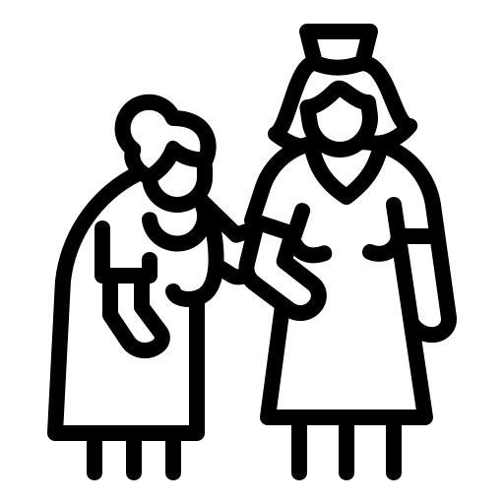
10 điều dược đức
Điều 8
Phải thận trọng, tỷ mỉ, chính xác trong khi làm việc. Không được vì mục đích tăng doanh thu, áp lực chỉ tiêu mà làm ảnh hưởng đến quyền lợi của người bệnh, đánh mất uy tín của bản thân và danh dự với nghề Y.

Slide 40

10 điều dược đức
Điều 9
Không ngừng học tập nâng cao trình độ chuyên môn, kinh nghiệm nghề nghiệp, tích cực nghiên cứu và ứng dụng tiến bộ khoa học – công nghệ, phát huy sáng kiến, cải tiền đáp ứng các nhu cầu phục vụ xã hội trong mọi tình huống.

Slide 41

Điều 10
Phải nâng cao tinh thần trách nhiệm trong hành nghề, gương mẫu thực hiện nếp sống văn minh, tích cực tham gia đấu tranh phòng chống các tệ nạn xã hội.

